Slide 1
LS và ĐL
LS và ĐL
Bài 20
Bài 20
HIỆP HỘI CÁC QUỐC GIA ĐÔNG NAM Á (ASEAN)
HIỆP HỘI CÁC QUỐC GIA ĐÔNG NAM Á (ASEAN)
(Tiết 2)

Slide 2
Mục tiêu
Xác định được vị trí địa lí của khu vực Đông Nam Á và các nước trong khu vực Đông Nam Á trên bản đồ hoặc lược đồ.
Nêu được sự ra đời của Hiệp hội các quốc gia Đông Nam Á (ASEAN).
Nêu được ý nghĩa của việc Việt Nam gia nhập Hiệp hội các quốc gia Đông Nam Á (ASEAN).

Slide 3
KHỞI ĐỘNG
KHỞI ĐỘNG

Slide 4
Câu 1: Đông Nam Á là một khu vực rộng lớn bao gồm bao nhiêu quốc gia ?
5 quốc gia
11 quốc gia
10 quốc gia

Slide 5
Câu 2: Hiệp hội các quốc gia Đông Nam Á (ASEAN) thành lập năm nào ?
Năm 1967
Năm 1995
Năm 1984

Slide 6
Câu 3: Hiệp hội các quốc gia Đông Nam Á (ASEAN) gồm bao nhiêu nước thành viên ?
5 nước
11 nước
10 nước

Slide 7
Câu 4: Cờ ASEAN mang ý nghĩa đại diện cho điều gì ?
Những màu chính của quốc kì các nước thành viên ASEAN
Sự thịnh vượng
Sự hoà bình và ổn định

Slide 8
KHÁM PHÁ
KHÁM PHÁ

Slide 9
Hoạt động 3
Hoạt động 3
Tìm hiểu về sự gia nhập Hiệp hội các quốc gia Đông Nam Á (ASEAN) của Việt Nam

Slide 10
THẢO LUẬN NHÓM ĐÔI
Nhiệm vụ
Đọc thông tin và quan sát hình 4,5 trong SGK, thảo luận nhóm đôi và cho biết:
+ Việt Nam gia nhập Hiệp hội các quốc gia Đông Nam Á (ASEAN) có ý nghĩa như thế nào?

Slide 11
3. Việt Nam gia nhập Hiệp hội các quốc gia Đông Nam Á (ASEAN)
Ngày 28 – 7 – 1995, Việt Nam chính thức gia nhập ASEAN. Đây là dấu mốc quan trọng trong tiến trình hội nhập khu vực và thế giới của Việt Nam. Việt Nam có cơ hội mở rộng hợp tác, giao lưu kinh tế, văn hoá với các quốc gia trong tổ chức, gia tăng vị thế trên trường quốc tế.
Hình 4. Lễ kết nạp Việt Nam gia nhập ASEAN tại Bru-nây

Slide 12
3. Việt Nam gia nhập Hiệp hội các quốc gia Đông Nam Á (ASEAN)
Ngoài ra, việc Việt Nam trở thành thành viên của ASEAN đã góp phần củng cố hoà bình, ổn định và phát triển mọi mặt của khu vực Đông Nam Á.
Hình 5. Đoàn Việt Nam tham dự Kì thi tay nghề ASEAN lần thứ 12 vào tháng 9 – 2018

Slide 13
Việt Nam gia nhập Hiệp hội các quốc gia Đông Nam Á (ASEAN) có ý nghĩa như thế nào?

Slide 14
Kết luận
+ Việc Việt Nam gia nhập Hiệp hội các quốc gia Đông Nam Á (ASEAN) là một dấu mốc quan trọng trong tiến trình hội nhập khu vực và thế giới của Việt Nam.
+ Từ đây, Việt Nam có nhiều cơ hội mở rộng hợp tác, giao lưu kinh tế, văn hoá với các quốc gia trong tổ chức, gia tăng vị thế trên trường quốc tế. Ngoài ra, sự kiện này cũng góp phần củng cố hoà bình, ổn định và phát triển mọi mặt của khu vực Đông Nam Á.

Slide 15
LUYỆN TẬP
LUYỆN TẬP

Slide 16
1. Xác định các nước trong khu vực Đông Nam Á giáp biển trên hình 1

Slide 17
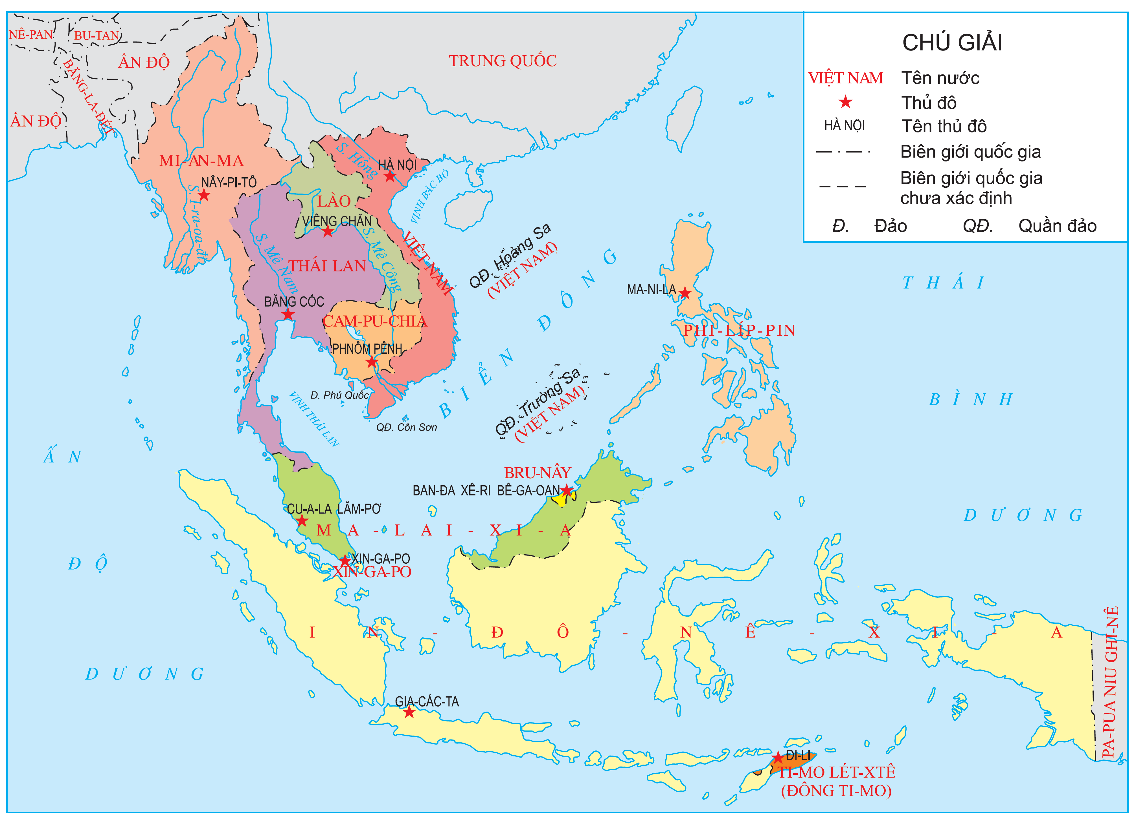
Các quốc gia giáp biển là :

Slide 18
2. Vẽ sơ đồ trục thời gian về sự gia nhập ASEAN của các quốc gia Đông Nam Á.

Slide 19
Các bạn trong nhóm sẽ cùng nhau tìm hiểu và vẽ sơ đồ trục thời gian . Sau đó sẽ chia sẻ bài làm của nhóm mình trước lớp

Slide 21
Kết luận
In-đô-nê-xi-a, Ma-lai-xi-a, Phi-líp-pin, Xin-ga-po, Thái Lan
Ngày 8 – 8 – 1967
Ngày 7 – 1 – 1984
Ngày 28 - 7 - 1995
Ngày 23 - 7 - 1997
Ngày 30 - 4 - 1999
Bru-nây
Việt Nam
Mi-an-ma, Lào
Campuchia

Slide 22
VẬN DỤNG
VẬN DỤNG

Slide 23
Tìm hiểu những hoạt động của tổ chức ASEAN, sau đó chia sẻ với các bạn cùng lớp, chia sẻ vào tiết học sau.

Slide 24
Gợi ý
+ SEA Games (hay South East Asian Games);
+ Chương trình nghị sự của ASEAN về giáo dục nghề nghiệp trong tương lai;
+ Chương trình liên hoan tuổi trẻ sáng tạo và giao lưu văn hoá Việt Nam – ASEAN;
+ Các chương trình về biển đảo;…

Slide 25
DẶN DÒ
.............
........................
.....................

